Slide 1
FAT 파일시스템
알고리즘 A반
조 지 윤
2019.08.23

Slide 2
프로젝트 소개
프로그램 설명
  FAT파일시스템은 SD카드에 저장되어 있는 데이터를 열기, 수정 및 삭제할 수 있는 프로그램이다.
  FAT를 이용하여 파일의 위치를 계산하여 쓰기 및 저장을 한다.
실행방법
  이클립스로 짠 코드를 정상 빌드하여 .bin 파일을 만든다.
  G-BOX II를 리셋한후 테라 텀과 WICE프로그램을 실행한다.
  WICE에서 RUN버튼으로 .bin파일을 불러온다.
  명령어를 입력한다. (OPEN, DELETE, CD, RENAME…)
  Tera Term과 G-Box에서 프로그램이 작동하는것을 확인할 수 있다.

Slide 3
프로젝트 개발 과정 및 결과물 요약
개발 일정
개발 환경 및 개발 결과물
일차 | 개발 내용
1일 | Root Directory 파일 브라우저 만들기
2일 | 파일명으로 파일 열기
3일 | 디렉터리 변경
4일 | 파일이름 변경
5일 | 파일 삭제
항목 | 내용
하드웨어 | ARM920T Core가 탑재된 삼성 S3C2440 프로세서를 이용한 GBOX-II 보드
소프트웨어 | GCC 기반 컴파일러, Tera Term, WICE, Eclipse
개발 언어 | C언어
개발 결과물 | 소스코드 전체, 최종 결과 BIN 파일
생산 Document | 최종보고서(PPT), 프로그램 설명서

Slide 4
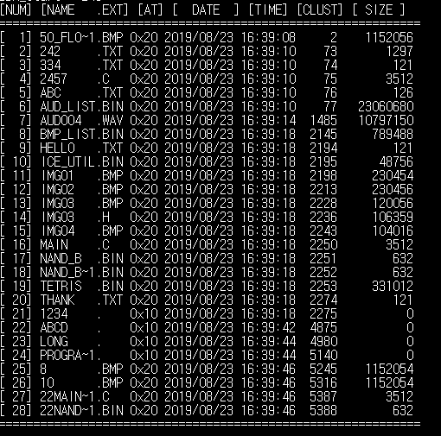
처음 실행화면
정상 디렉터리및 파일을 보여준다.

Slide 5
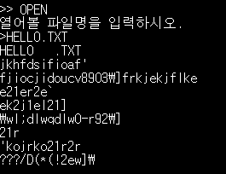
OPEN
OPEN 입력후 엔터
HELLO.TXT입력
HELLO.TXT에 들어있는 내용 출력

Slide 6

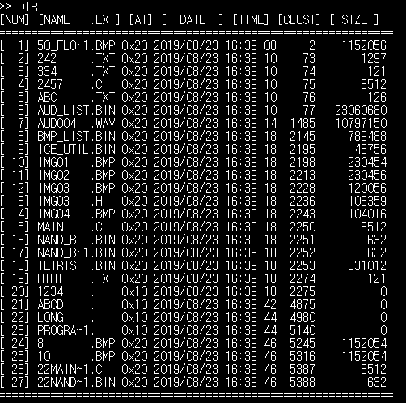
RENAME [파일명] [파일명]
RENAME 입력후 엔터
찾을 파일명과 변경될 파일명을 입력
THANK.TXT위치였던 19번 인덱스
파일명이 HIHI.TXT로 변경된 것을
볼 수 있다.

Slide 7

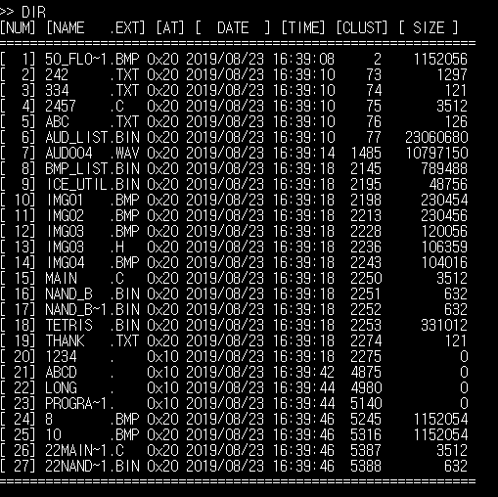
DEL [파일명]
DEL 입력후 엔터
삭제할 파일명을 입력한다. 9번위치의 HELLO.TXT가 사라진것을 볼 수 있다.
[DEL 전 디렉터리 출력(DIR입력)] [DEL 후 디렉터리 출력(DIR입력)]

Slide 8
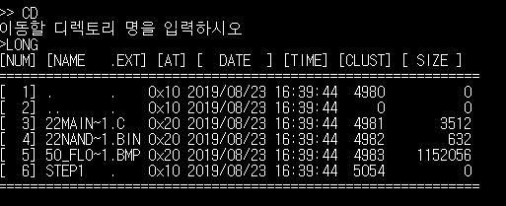
CD [파일명]
CD 입력후 엔터
디렉터리이름 LONG을 입력하면
변경된 디렉터리를 보여준다.

